Slide 2
COMO EXPRESSAR OS PRINCÍPIOS HOJE?

Slide 3
TEMPO DE RECORDAR

Slide 4
A Igreja Multiplicadora é a visão de multiplicação intencional baseada em cinco princípios bíblicos de crescimento para a igreja local com o objetivo de cumprir a Grande Comissão.
Notes:
.

Slide 5
A intencionalidade na
MULTIPLICAÇÃO

Slide 6
Oração
Evangelização Discipuladora
Plantação de Igreja
Formação de Líderes
Compaixão e Graça

Slide 7
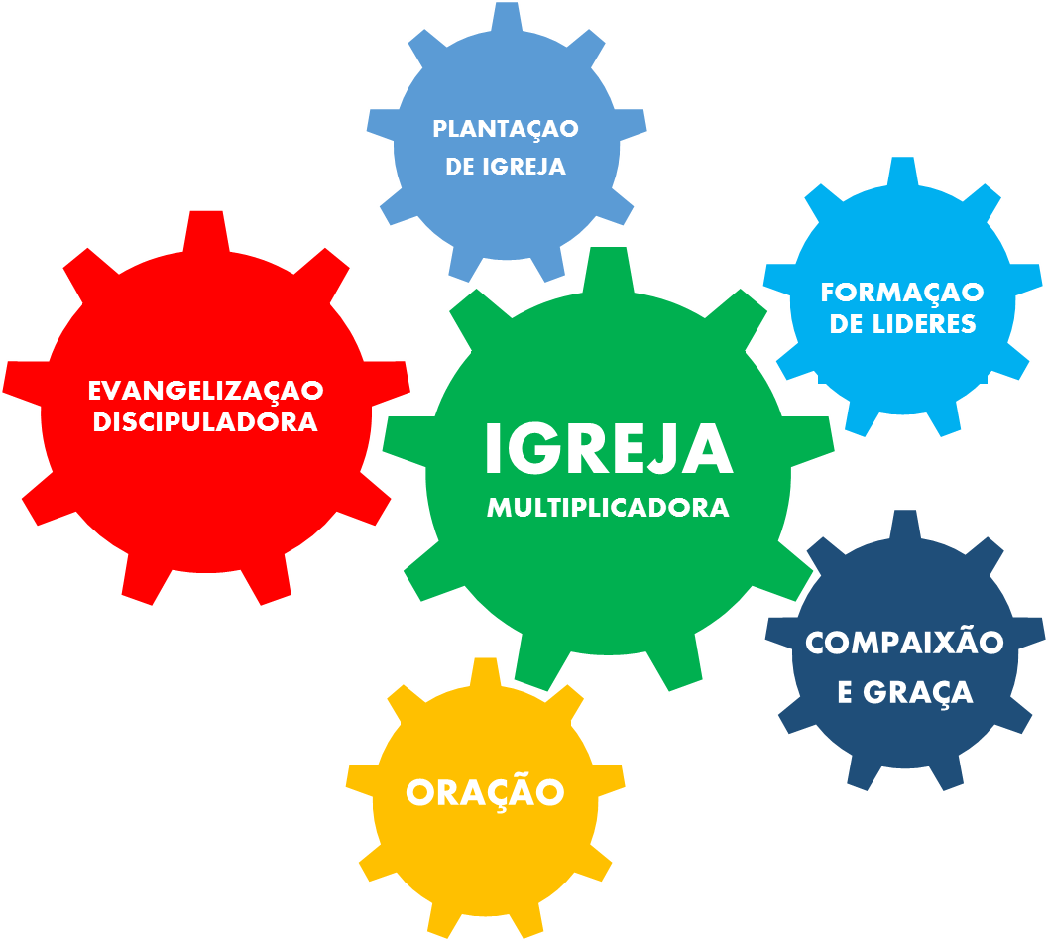

Slide 8
A GRANDE COMISSÃO
“Jesus, aproximando-se, falou-lhes, dizendo: Toda a autoridade me foi dada no céu e na terra. Ide, portanto, fazei discípulos de todas as nações, batizando-os em nome do Pai, e do Filho, e do Espírito Santo; ensinando-os a guardar todas as coisas que vos tenho ordenado. E eis que estou convosco todos os dias até a consumação do século.” Mateus 28:18-20

Slide 9
COMO EXPRESSAR OS PRINCÍPIOS HOJE?

Slide 10
Você já se sentiu
cuidado por sua
IGREJA?

Slide 11
ATOS 2
“Tudo em Comum”
Relacionamentos mútuos
Comunhão cristã no templo e em pequenos grupos
Cuidavam uns dos outros
Alcançavam novos com este amor

Slide 12
O VERDADEIRO DISCIPULADO

Slide 13
De Volta aos Princípios

Slide 14
O QUE PRECISAMOS NÃO É DE UM PROGRAMA NOVO, MAS
SIM DE UMA PRÁTICA NOVA.

Slide 15
DE QUE PRECISAMOS?
Precisamos ressaltar os valores neotestamentários do cuidado, da intercessão, do zelo, do ensino da palavra e da solicitação de contas em uma vivência em pequenos grupos que se multipliquem.

Slide 16
DE QUE PRECISAMOS?
Ter nossos lares não como um local de descanso dos crentes do tanto que trabalham na igreja, mas o próprio local em que a igreja acontece com todo o seu dinamismo.

Slide 17
Reunir-se em TEMPLOS e em CASAS não se anulam; se COMPLEMENTAM e nos levam a voos maiores.

Slide 18
NÃO CONFUNDA!
Um pequeno grupo de discípulos com o logotipo de Pequenos Grupos Multiplicadores ou até mesmo com o sistema de células ou qualquer outra nomenclatura que você já deve ter visto por aí.

Slide 19
CONVITE
É para que você compreenda a preciosidade da vida cristã experimentada com irmãos que se olham nos olhos, que se assentam em círculos, que ministram uns aos outros, que se edificam, se encorajam, se ajudam, oram juntos, que vivem a mutualidade na essência.

Slide 20
DE QUE PRECISAMOS?
Voltar para as casas
Valorizar os relacionamentos
Resgatar a vida em comunidade

Slide 21
ATOS 5.42
“E todos os dias, no templo e de casa em casa, não cessavam de ensinar e de anunciar Jesus, o Cristo.”

Slide 22
Livro: Integração Segundo o NT
Waylon B. Moore – Juerp
1ª Edição em Inglês: 1976
1ª Edição em Português: 1976

Slide 23
“Durante uns 300 anos as primitivas igrejas usaram os lares como locais de suas reuniões de oração, de ensino, confraternização. As escrituras registram o desenvolvimento da igreja através destas reuniões nos lares”.
Integração Segundo o NT- Waylon B. Moore – p. 91

Slide 24
Livro: A Teologia do Evangelismo
C.E. Autrey – Juerp
1ª Edição em Inglês: 1966
1ª Edição em Português: 1967

Slide 25
“O Crescimento e a efetividade das Igrejas Urbanas e no centro das cidades, durante as próximas cinco décadas, hão de ser determinados por sua capacidade de evangelizar e desenvolver o povo que vive em apartamentos. A denominação que negligenciar esse desafio há de torna-se rural e desaparecerá.”
A Teologia do Evangelismo - C.E. Autrey – Juerp – p. 115 e 116

Slide 26
É A SOLUÇÃO DE TUDO?

Slide 27
COMO EXPRESSAR OS PRINCÍPIOS HOJE?

Slide 28
Os PEQUENOS GRUPOS não vão resolver tudo. Mas eles potencializarão o cuidado, o serviço, o discipulado, a intercessão e a multiplicação de discípulos e igrejas.

Slide 29
PEQUENOS GRUPOS
São um ambiente estratégico para vivenciarmos o “UNS AOS OUTROS”. A vida da Igreja em Jerusalém girava em torno dos RELACIONAMENTOS e, sob a DIREÇÃO DO ESPÍRITO, experimentaram um CRESCIMENTO EXPLOSIVO.

Slide 30
EQUILÍBRIO
Templo
Casa em Casa

Slide 31
O QUE É UM PGM?
Um PEQUENO GRUPO de pessoas que se reúne regularmente para GLORIFICAR A DEUS por meio do fortalecimento de RELACIONAMENTOS DISCIPULADORES e da MULTIPLICAÇÃO DE DISCÍPULOS
Notes:
Enfatizar:
1. PGM não é reunião simplesmente (não é um mini culto).
2. Reúne-se com regularidade (a meta é semanal, podendo haver exceções).
3. O objetivo é glorificar a Deus.
4. O meio são os relacionamentos.
5. A multiplicação é o resultado.
Introduzir os próximos slides reafirmando que o PGM será o ambiente ideal para a prática dos princípios.
Dependendo do nível de conhecimento dos participantes, talvez seja necessária a explicação sobre os modelos de pequeno grupo (COM, DE e EM) e onde nós nos encaixamos melhor (de DE para EM) e porque o nome PGM: PG e GF (grupo familiar) dãa a ideia de comunhão / Célula dá a ideia de estrutura / NEB dá a ideia de evangelismo. PGM é um termo novo para evitar essas comparações e equívocos.

Slide 32
O PGM e os Princípios
Oração
Evangelização Discipuladora
Plantação de Igreja
Formação de Líderes
Compaixão e Graça

Slide 33
CONCLUSÕES
O que precisamos não é de um programa novo, mas de uma prática nova. É ressaltar os valores neotestamentários do cuidado, da intercessão, do zelo, do ensino da Palavra e da solicitação de contas em uma vivência em pequenos grupos que se multipliquem.

Slide 34
CONCLUSÕES
Em especial neste tempo, em que o fenômeno urbano tem acontecido, precisamos redescobrir os lares como ambiente em que a igreja se faz presente para ser um canal da graça de Deus.

Slide 35
CONCLUSÕES
O retorno para as casas deve ter um equilíbrio, no templo e de casa e casa, como mostra Atos 5.42.

Slide 36
CONCLUSÕES
Os pequenos grupos são um ambiente estratégico para vivermos o “uns aos outros”. Eles potencializarão o cuidado, o serviço, o discipulado, a intercessão e a multiplicação de discípulos e igrejas.

Slide 37
1 - Quais as limitações que grandes concentrações geralmente encontram quando se trata de VIVENCIAR o cuidado individual com os que chegam à igreja?
2 - Qual é a importância dos PGMs para a vivência do jeito bíblico de ser igreja? Cite pelo menos três motivos bíblicos para, além do templo, vivermos em pequenos grupos.

